Slide 1
ФГБОУ ВО «Красноярский государственный
медицинский университет им. проф. В.Ф. Войно-Ясенецкого» Минздрава России
ПЕРВИЧНАЯ АККРЕДИТАЦИЯ
д.м.н., доцент кафедры
внутренних болезней №2 с курсом ПО
СОЛОВЬЕВА Ирина Анатольевна
Красноярск, 15.05.2019

Slide 2
Сроки проведения первичной аккредитации по специальности 31.05.01 Лечебное дело
ЭТАП | СРОКИ
Тестирование | 28, 29.06 - 01.07.2019г.
Практические навыки | 02.07. – 10.07.2019г.
Задачи | 11.07. – 15.07.2019г.

Slide 3
Состав аккредитационной комиссии
Председатель комиссии
Скрипкин Сергей Анатольевич
главный врач КГБУЗ "КССМП"
Председатель подкомиссии
Максимчук Тамара Васильевна
зам.главного врача ГП № 7
Секретарь подкомиссии
Вдовенко Петр Александрович
К.м.н., начальник отдела обеспечения
и контроля качества медицинской помощи КГБУЗ ККГВВ

Slide 4
Станции
Станция | Ответственные сотрудники
Физикальный осмотр | Доц., к.м.н. Гордеева Н.В. Асс., к.м.н. Мамаева М.Г. Асс. Егоров С.А.
Диспансеризация | Проф., д.м.н. Штарик С.Ю. Проф., д.м.н. Захарова Т.Г. Доц., к.м.н. Зорина Е.В.
Неотложная МП | Доц., к.м.н. Борисов Р.Н. Доц., к.м.н. Алексеева Е.А. Асс., к.м.н. Николаева Л.П.
Экстренная МП | Проф., д.м.н. Шестерня П.А. Проф., д.м.н. Чернова А.А. Доц., к.м.н. Головенкин С.Е.
БСЛР | Асс. Кротов М.В. Асс., к.м.н. Довбыш Н.Ю. Асс., к.м.н. Сорсунов С.В.
Коммуникативные навыки | Доц., к.пс.н. Живаева Ю.В. Доц., к.пс.н. Стоянова Е.И. Доц., к.пс.н. Василькова Ж.Г. Доц., к.п.н. Кононенко И.О.

Slide 5
Дополнительная помощь
Кафедры
Кафедра лор-болезней с курсом ПО
Кафедра внутренних болезней №2 с курсом ПО
Кафедра анестезиологии и реаниматологии ИПО
Кафедра общей хирургии им. проф. М.И. Гульмана
Кафедра нервных болезней с курсом медицинской реабилитации ПО
Кафедра и клиника хирургических болезней им. проф. Ю.М. Лубенского
Кафедра перинатологии, акушерства и гинекологии лечебного факультета

Slide 7
13 сценариев
10 сценариев

Slide 9
Подготовка к первичной аккредитации
Задачи + тесты на выпускающих кафедрах
Работа с манекенами на кафедрах
Тестирование с 12.2018 – 10 попыток
Практические навыки с 02.2019 – 5+2 попыток
Ситуационные задачи с 04.2019 – 3 попытки
Собственный банк задач

Slide 10
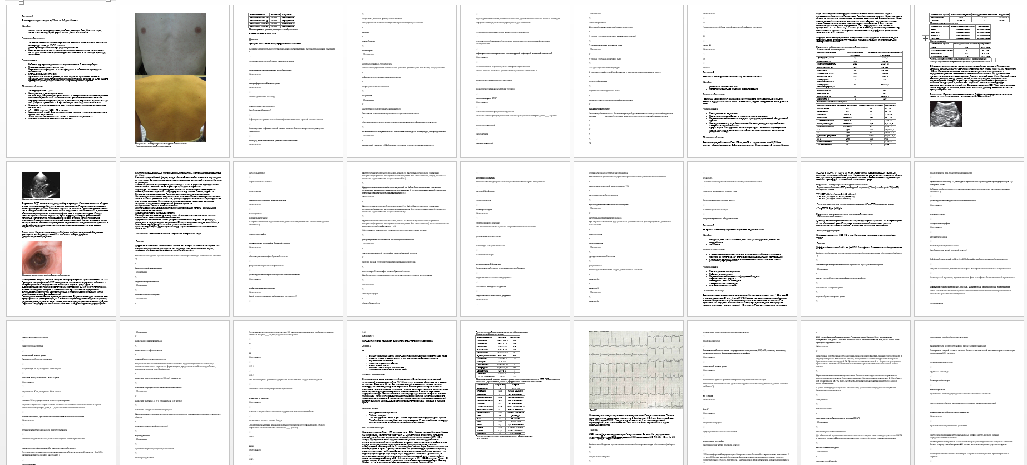
Кейс–задания

Slide 11
БЛАГОДАРЮ ЗА ВНИМАНИЕ!

